Slide 1
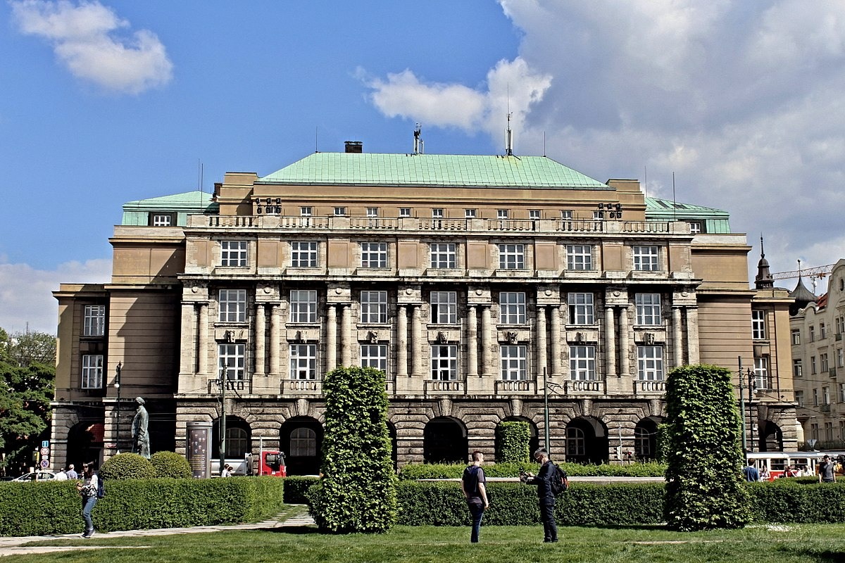
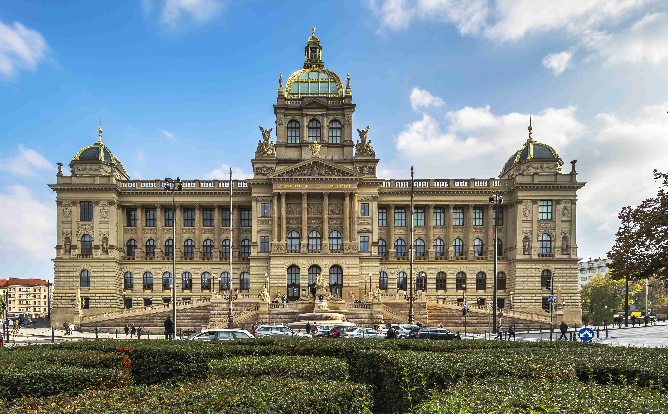
Spor univerzitní a muzejní školy
Vojtěch Mitura

Slide 2
Osnova
Co to vlastně je
Muzejní X Univerzitní
J. L. Píč
L. Niederle
Průběh sporu
Dusledky sporu

Slide 3
Co to je?!
Jednalo se o intelektuální a metodologický konflikt.
Odehrával se na přelomu 19. a 20. Století.
Spor silně ovlivnil směr vývoje české archeologie a její institucionální uspořádaní.

Slide 4
Hlavní představitelé
Muzejní škola
Univerzitní škola
Hlavním představitelem byl Josef Ladislav Píč, který působil v Národním muzeu v Praze.
Zdůrazňovala empirický přístup k archeologii – tedy důkladné sbírání a popisování nálezů.
Klíčovým cílem bylo shromažďování hmotných dokladů minulosti a jejich katalogizace.
Upřednostňovala spíše předměty a jejich chronologické řazení než hlubší teoretické interpretace.
Vedena Luborem Niederlem, profesorem Karlovy univerzity.
Opírala se o vědecký a systematický přístup – chtěla propojit archeologii s dalšími obory, jako byla antropologie, etnografie nebo historie.
Klíčová byla snaha o širší interpretaci archeologických nálezů v rámci historického vývoje.
Měla blíže k mezinárodním trendům v archeologii a chtěla archeologii více teoretizovat a akademizovat.

Slide 5
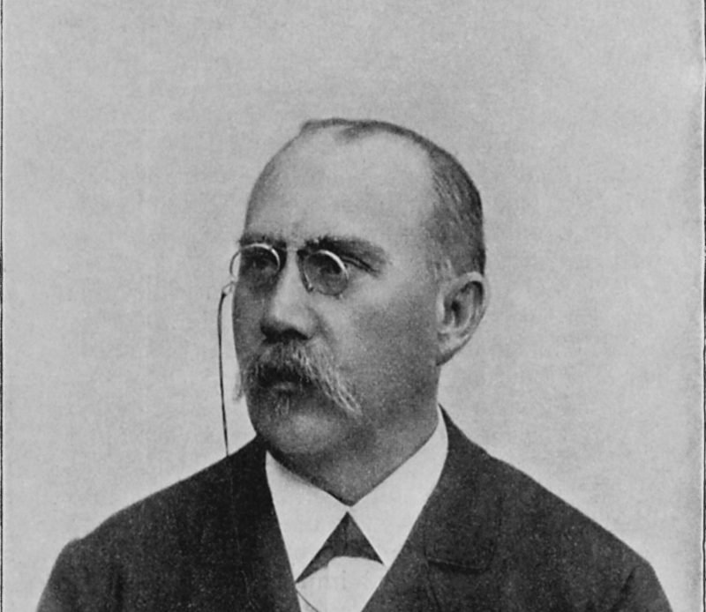
Josef Ladislav Píč (1847-1911)
Narodil se 19. Ledna 1847 v Mělníku.
Studoval na Karlo-Ferdinandově univerzitě v Praze
Odborník v Národním muzeu
Starožitnosti země české
Podporoval teorii autochtonního vývoje slovanského obyvatelstva v Čechách
Sebevražda (19. Prosinec 1911)

Slide 6
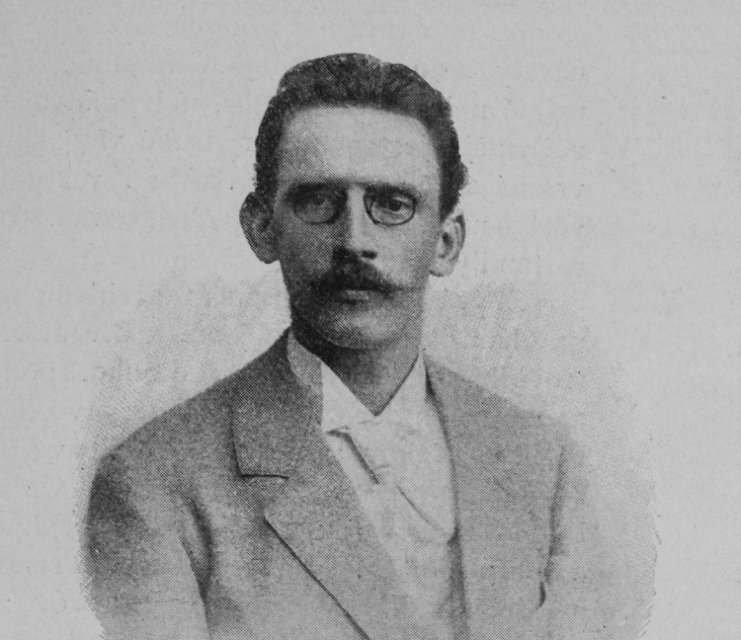
Lubomír Niederle (1865-1944)
Narodil se 20. září 1865 v Klatovech.
Studoval na Univerzitě Karlově v Praze.
Profesor na Univerzitě Karlově
Jeden z prvních kdo prosazoval interdisciplinární přistup výzkumu
Slovanské starožitnosti
smrtí (14. června 1944 )

Slide 7
Průběh sporu
1880–1890: Začátek archeologických výzkumů v Čechách
1893: Píč vydává „Starožitnosti země České“
1897: Niederle publikuje „Slovanské starožitnosti“
1900: Střet o směřování české archeologie
1905–1911: Závěr konfliktu a tragický konec Píče

Slide 8
Důsledky sporu
Institucionalizace archeologie
Spojení obou přístupů
Odkaz Píče a Niederleho
„Spor mezi muzejní a univerzitní školou byl nejen střetem metodologických přístupů, ale také bojem o postavení archeologie v rámci vědecké komunity.“ (Sklenář, 2005, s. 112)
„Dnes si uvědomujeme, že pravda nebyla jen na jedné straně – moderní archeologie je výsledkem syntézy obou škol.“ (Sklenář, 2005, s. 193)

Slide 9
Konec
Spor mezi muzejní a univerzitní školou byl nejen konfliktem dvou osobností, ale hlavně střetem dvou různých přístupů k archeologii, které se nakonec spojily a daly základ moderní české archeologii.
https://sever.rozhlas.cz/tragicky-osud-archeologa-josefa-ladislava-pice-a-nejocekavanejsi-kosmicke-starty-8650029
4:22 –18:58

Slide 10
Literatura
Niederle, L. (1911): Slovanské starožitnosti. Praha.
Sklenář, K. (2005): J. L. Píč – muž tragického osudu. Praha: Academia.
https://www.archeologienadosah.cz/o-archeologii/dejiny-oboru/vyvoj-archeologie-cr
https://digi.law.muni.cz/xmlui/handle/digilaw/7611
https://www.google.com/url?sa=i&url=https%3A%2F%2Fwww.archeologienadosah.cz%2Fo-archeologii%2Fdejiny-oboru%2Fosobnosti-ceske-archeologie%2Fjosef-ladislav-pic-1847-1911&psig=AOvVaw0hOHYk_6O96I4vmNrl46f2&ust=1742413706534000&source=images&cd=vfe&opi=89978449&ved=0CBAQjRxqFwoTCNjg4o-1lIwDFQAAAAAdAAAAABAE
https://www.google.com/url?sa=i&url=https%3A%2F%2Fcs.m.wikipedia.org%2Fwiki%2FSoubor%3ALubor_Niederle_1895.png&psig=AOvVaw3XbMP8yMzBFE6C62D2F7AL&ust=1742414316124000&source=images&cd=vfe&opi=89978449&ved=0CBQQjRxqFwoTCICSq6S1lIwDFQAAAAAdAAAAABAI
https://www.google.com/url?sa=i&url=https%3A%2F%2Fcs.wikipedia.org%2Fwiki%2FFilozofick%25C3%25A1_fakulta_Univerzity_Karlovy&psig=AOvVaw2j8cM9Hqx88jvkm2gTNxWf&ust=1742414359699000&source=images&cd=vfe&opi=89978449&ved=0CBQQjRxqFwoTCMi6qrm1lIwDFQAAAAAdAAAAABAE
https://www.google.com/url?sa=i&url=https%3A%2F%2Fwww.nm.cz%2Fprogram%2Fpro-rodiny-s-detmi%2Fkolem-dokola-narodniho-muzea&psig=AOvVaw3GL7Y0LtW_uSzfaOLhkLDQ&ust=1742414398161000&source=images&cd=vfe&opi=89978449&ved=0CBQQjRxqFwoTCODDmMu1lIwDFQAAAAAdAAAAABAE
https://sever.rozhlas.cz/tragicky-osud-archeologa-josefa-ladislava-pice-a-nejocekavanejsi-kosmicke-starty-8650029

